Slide 1
基于粒子系统的流体模拟
林永乐
21551175

Slide 2
流体模拟
自然景物和自然现象的模拟是计算机图形学中最具挑战性的问题之一，这主要是因为自然景物或现象的表面包含丰富的细节或具有随机变化的形状，造型相对困难。而在自然景物、自然现象中，与山、植物等相比，水、烟、雾等流体的模拟则更显困难，于是乎，流体模拟便是计算机图形工作者长久以来的一个研究方向。

Slide 3
粒子系统
采用许多形状简单的微小粒子作为基本单元，用这些粒子充满物体，使其呈现各式各样的形状。
每个粒子具有特定的属性，如大小、位置、颜色、运动速度、生命值等，随着时间的推移，粒子属性动态变化。

Slide 4
粒子系统
优点：
简单体素和复杂物体行为有机结合
易于实现
缺点：
每一个时间步长内均需要计算粒子的动态属性，增加开销
粒子几何特征简单，构造的物体范围有限

Slide 5
粒子系统实现步骤
分析物体的静态特性，定义粒子所具有的属性
建立粒子属性变化规律
在系统中生成新粒子并给每个粒子属性赋初值
根据粒子属性变化的动态特性改变其属性值
删除系统中已经死亡的粒子
按照当前粒子属性绘制所有粒子

Slide 6
基于粒子系统的喷泉模拟
现实中普通喷泉由某个源头喷射出一股或者多股水柱，水柱受周围环境做着运动。在水柱下落过程中，伴有水花效果。

Slide 7
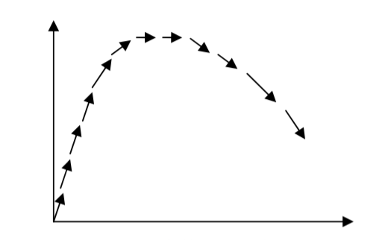
喷泉粒子运动分析
根据速度大小上升至最高点后回落
初始在竖直方向做向上的减速运动
而后在合力作用下做抛物线运动

Slide 8
喷泉粒子属性设置
粒子速度
粒子生命期
粒子位置
粒子类型（判断粒子是否应该消亡）
淡化值（朦胧，雾化效果）

Slide 9
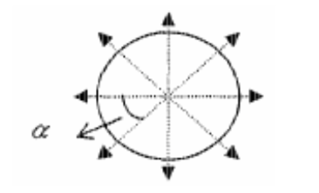
喷泉粒子属性的更新
假设喷泉水柱由系统中坐标原点发出，那么粒子的发射源也定义在坐标原点。
设定新发出的粒子具有水平方向的初速度，俯瞰图如右
α 表示每股喷泉间隔角度，如果喷泉柱数为N，α=2π/N。

Slide 10
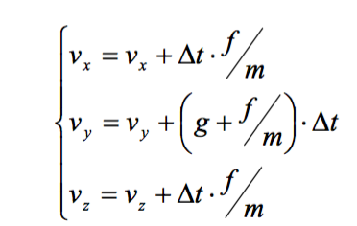
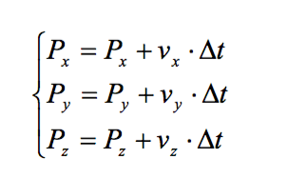
喷泉粒子速度更新
粒子在重力场中运动，一直受重力和空气阻力影响
f表阻力

Slide 11
喷泉粒子的显示
点元粒子：根据当前时刻粒子的位置,然后在粒子位置处以一定的颜色绘制出一个 个点,粒子位置不断变化,点的显示位置不断变化,体现出粒子运动轨迹, 而点的颜色就代表了粒子属性显示淡化值。
多变形粒子：以当前时刻粒子位置作为中心绘制多边形,并将能够体现水花效果的纹 理映射到多边形上,粒子位置变化,多边形位置也跟随变化,体现出粒子运 动轨迹。

Slide 12
喷泉粒子的显示
球体粒子：同样,以粒子位置作为球心,以最接近水珠的颜色,如青色,进行小球 体的绘制,粒子淡化效果在颜色中体现。
线元粒子：计算出当前粒子的位置,然后根据粒子运动公式得到下一时刻粒子的位 置,两点之间连线得到的线段作为粒子轨迹图元,线元长度为两位置之间的 距离,线元会沿着粒子运动轨迹进行移动。

Slide 13
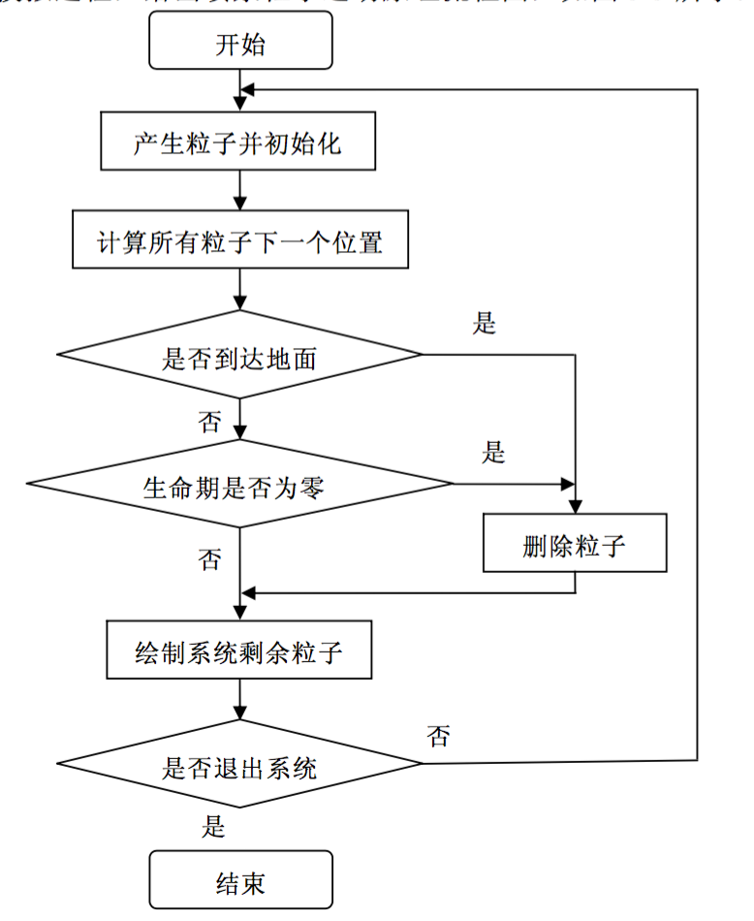
喷泉粒子显示流程

Slide 14
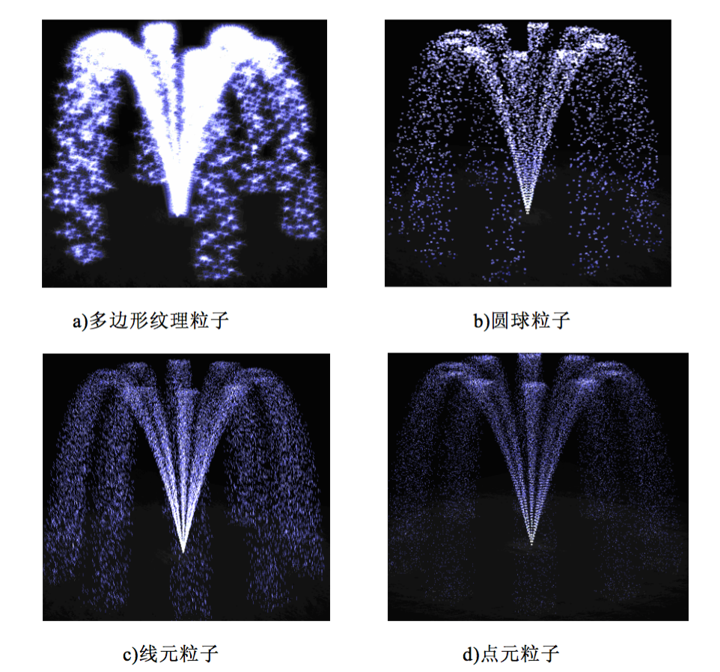

Slide 15
谢谢

